Slide 1


Indeksowanie stron internetowych
przez Google
Notes:
Naszym tematem było zagadnienie indeksowania stron internetowych przez google.

Slide 2
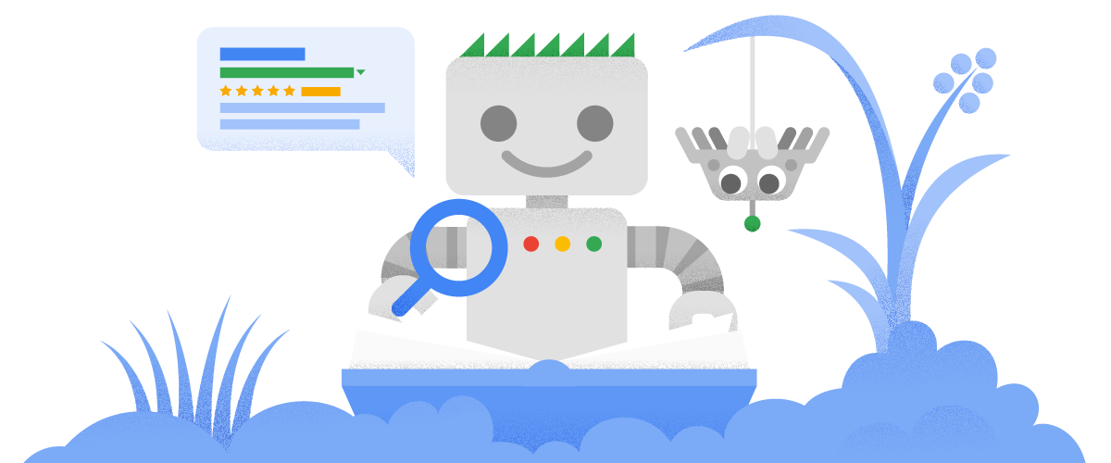
Czym jest indeksowanie Google?
analizowanie i przetwarzanie treści tekstowych, tagów i atrybutów treści strony internetowej przez robota Googlebot
zapisanie treści w indeksie google
Notes:
Na samym początku należy zadać sobie pytanie: Czym tak naprawdę jest indeksowanie Google? Na czym polega i o co w nim tak naprawdę chodzi?
Najprościej rzecz ujmując w dużym uproszczeniu indeksowanie google to analiza i przetwarzanie treści, tagów, atrybutów stron internetowych w celu uzyskania informacji przez tak zwanego googlebota.
A czym jest googlebot?

Slide 3

Co to jest Googlebot ?
robot indeksujący
2 typy (komputerowy, mobilny)
typ można rozpoznać dzięki żądaniu ze strony klienta
nazywany też robot, bot lub pająk
Notes:
Googlebot to ogólna nazwa robota indeksującego Google. Określa ona 2 różne typy robotów: robota komputerowego, który symuluje użytkownika na komputerze, oraz robota komórkowego, który symuluje użytkownika na urządzeniu mobilnym.
w celu uzyskania informacji o typie googlebota należy popatrzeć na ciąg znaków klienta użytkownika w żądaniu.
Googlebota nazywa się również “botem” lub “pająkiem”

Slide 4
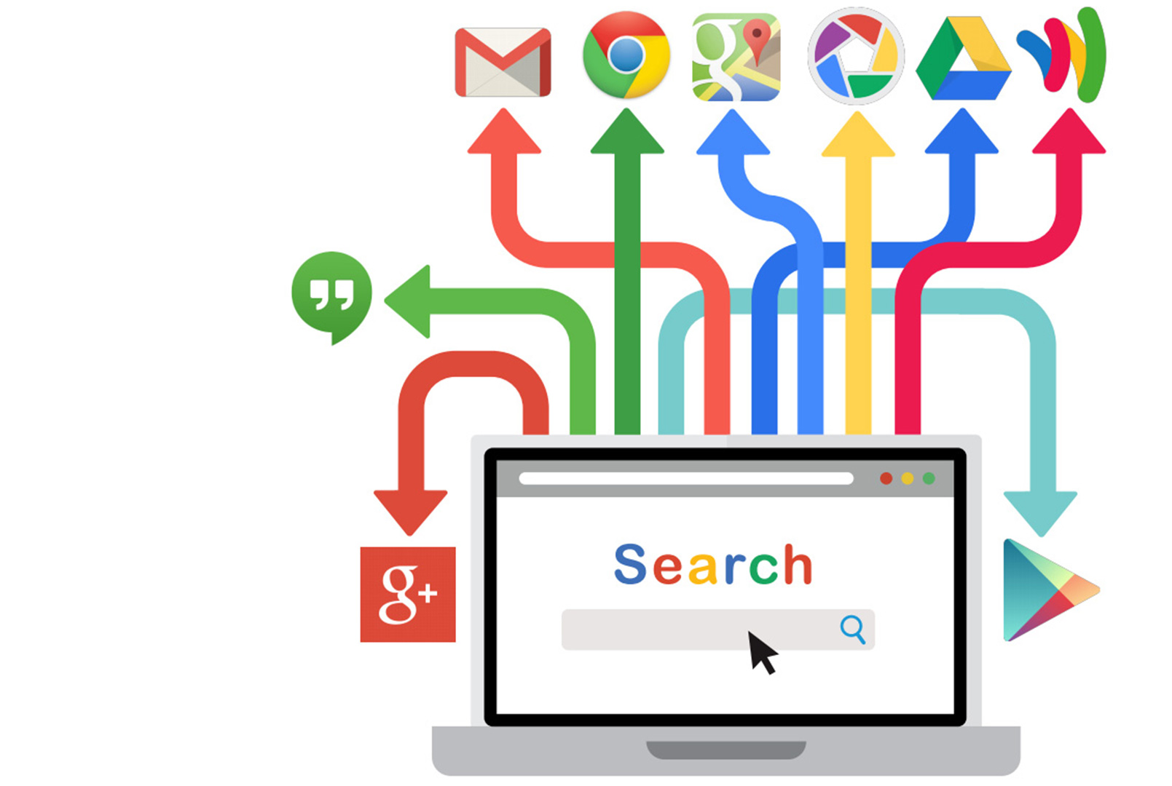
Etapy indeksowania strony
Crawling
Indeksowanie
Wyświetlanie wyników wyszukiwania
Notes:
Możemy wyróżnić trzy etapy indeksowania stron internetowych: crawling, indeksowania i wyświetlanie wyników

Slide 5

Crawling (skanowanie)
Wykrywanie adresów URL
przesłanie mapy witryny
niektóre strony są już znane
odkrywanie nowych stron dzięki śledzeniu linków
Analizowanie treści witryny (Googlebot)
działa według określonych algorytmów
nie indeksują stron zbyt szybko aby ich nie przeciążać
Notes:
Pierwszym etapem indeksowania jest crawling.
Polega on na przeszukiwaniu i analizowaniu stron internetowych.
Za pomocą robotów zdobywane są informacje o tym, jakie strony istnieją już w internecie. Proces ten polega na skanowaniu znanych stron, poprzez znajdujące się na nich linki roboty przechodzą po kolejnych stronach i analizują je, sprawdzają czy są warte indeksowania i tak dzieje się do miejsca w którym strony są indeksowane.
Czasem wyszukiwanie witryny poprzez linki może trwać zbyt długo, strona może być też nowa i może nie mieć nigdzie jeszcze zamieszczonych linków. Zaleca się wtedy przesłanie mapy witryny przez właściciela strony.
Googlebot dzięki stosowaniu procesu algorytmicznego wie, które witryny są skanowane, jak często oraz ile stron pobierać z każdej witryny.

Slide 6
Blokowanie crawlingu
niektóre strony blokują indeksowanie
można zablokować/odblokować indeksowanie:
  reguła disallow sposób użycia: disallow: [path]
  reguła allow sposób użycia: allow: [path]
Notes:
Utrzymanie serwera internetowego w tajemnicy przez niepublikowanie do niego żadnych linków jest niemal niemożliwe.
Można jednak uniknąć niechcianego indeksowania poprzez skorzystanie z reguły disallow.

Slide 7
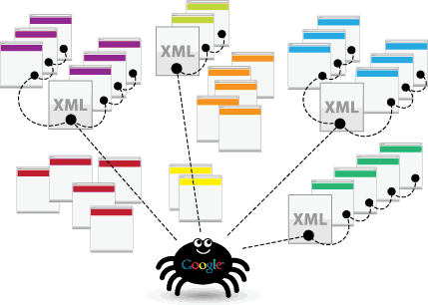
Pomimo używania reguły disallow boty nadal mogą indeksować URL witryny ale nie mogą indeksować jej treści.
Aby bot nie miał dostępu do indeksowania treści strony należy użyć nagłówka/metatag noindex
  stosowanie metatagu:
<meta name="robots" content="noindex">
  stosowanie nagłówka:
X-Robots-Tag: noindex
Notes:
Reguła ta nie blokuje indeksowania URL witryny ale blokuje możliwość indeksowania treści.
Dyrektywa noindex to sposób wskazania robotom Google, żeby nie indeksowały strony lub nie pozwalały na wyświetlanie jej w wynikach wyszukiwania. Do takich stron nadal mogą prowadzić linki i można je odwiedzać z innych stron, można je też otwierać bezpośrednio za pomocą linków, ale nie pojawiają się one w wynikach wyszukiwania Google.
dyrektywę można stosować poprzez dodanie odpowiedniego metatagu lub nagłówka

Slide 8
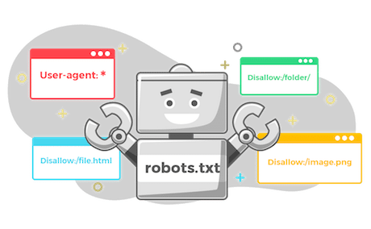
Do czego służy plik robots.txt?
można ustawić w nim reguły blokujące
wpływa na pliki różnego typu:
  wykluczanie plików graficznych/wideo/dźwiękowych
  wykluczenie plików zasobów tj. skrypty, styl
  wykluczenie plików PDF itd.
Notes:
Plik robots.txt służy do przechowywania reguł blokujących, możliwe jest dzięki niemu zapobieganie wyświetlaniu się niechcianych plików w wynikach wyszukiwania nie tylko przeglądarki google ale też innych.

Slide 9
Indeksowanie
poznanie tematyki strony internetowej
analiza treści tekstowych, tagów i atrybutów
sprawdzanie czy dana strona nie jest duplikatem lub stroną kanoniczną
rozpoznanie języka i kraju na który skierowana jest treść
Notes:
Kolejnym etapem jest indeksowanie. Google stara się rozpoznać tematykę strony, którą znalazł wcześniej.
Wspomniany wcześniej Googlebot przetwarza każdą ze znalezionych stron, dzięki czemu tworzy się olbrzymi indeks, czyli baza danych wyszukiwarki. Zawiera ona wszystkie występujące na stronach słowa, ich umiejscowienie, a dodatkowo przetwarzane są informacje zawarte w tagach zawierających słowa kluczowe i atrybutach (title i alt). W tym etapie sprawdzane jest również czy dana strona nie jest duplikatem innej strony lub stroną kanoniczną.

Slide 10
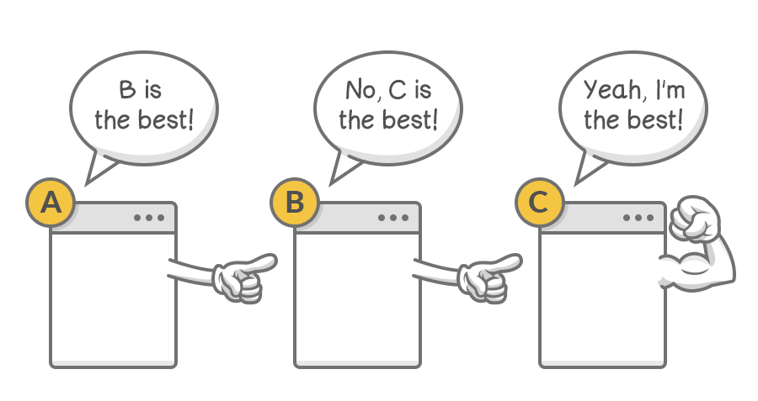
Co to jest strona kanoniczna?
strona www może posiadać kilka adresów URL
tworzone są klastry z grup o podobnej treści
ustalany jest jeden adres URL strony, która jest najpełniejsza i najbardziej przydatna
<link rel="canonical" href="https://www.example.com">
Notes:
A co to jest strona kanoniczna? Nic innego jak strona reprezentatywna Jeśli strona posiada wiele adresów URL, aby uniknąć niepotrzebnych powtórzeń, tworzone są kastry z grup o podobnej treści a następnie wybierana jest jedna, najlepsza strona, najpełniejsza i najbardziej przydatna i ona nazywana jest stroną kanoniczną. Strony kanoniczne są indeksowane zdecydowanie częściej niż ich duplikaty.

Slide 11
Problemy z indeksowaniem
strona może być zaindeksowana pod inną witryną
rozwiązanie:
http://example.com zamiast http://www.example.com
strona jest nowa i żadne linki do niej nie prowadzą
rozwiązanie:
stworzenie mapy witryny
Notes:
Występują również czasami problemy z indeksowaniem, na przykład strona została zaindeksowana pod inną witryną lub strona jest nowa i żadne linki do niej nie prowadzą więc robot nie będzie mógł jej zaindeksować.

Slide 12
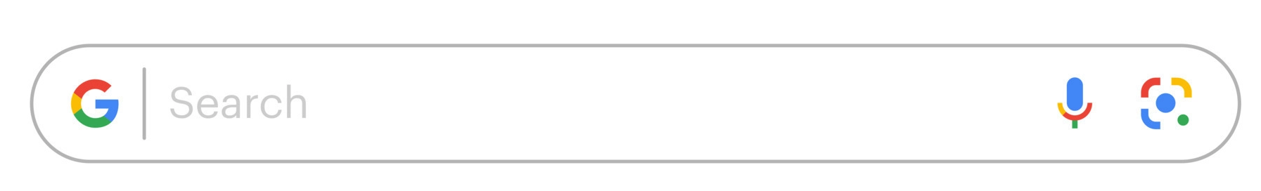
Wyświetlanie wyników wyszukiwania
po wprowadzeniu zapytania google wyszukuje w indeksie strony
zwraca strony od najwyższej jakości
trafność oceniana jest na podstawie wielu czynników np. lokalizacji, języka lub urządzenia
Notes:
Ostatnim etapem indeksowania jest wyświetlanie wyników wyszukiwania.
Użytkownik musi wprowadzić frazę w pole wyszukiwania, google na podstawie indeksowania zwraca strony o najlepszej trafności, nie są one zawsze zwracane w tej samej kolejności. W etapie rankingu liczą się wysokiej jakości treści, optymalizacja strony, link building i działanie zgodnie z wytycznymi Google. Istnieje wiele czynników wpływających na pozycjonowanie w rankingu google.

Slide 13
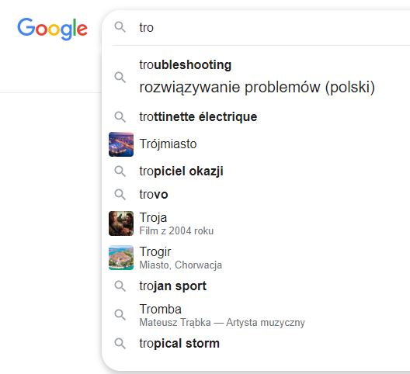
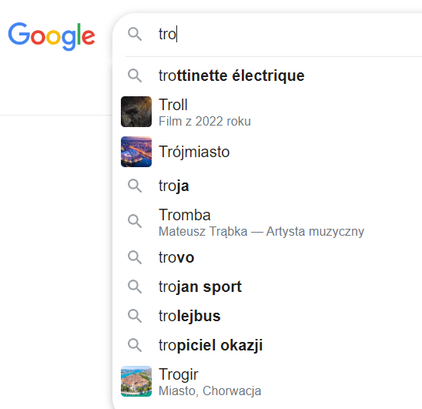
Porównanie wyników wyszukiwania na dwóch różnych urządzeniach
Notes:
Na powyższym przykładzie zostało przedstawione, że ranking jest zmienny, test został przeprowadzony w różnych lokalizacjach i na różnych urządzeniach i jak widać wyniki nieznacznie się różnią ale jednak się różnią.

Slide 14
Problemy wyszukiwania
wprowadzone zapytanie nie ma związku z żadną zaindeksowaną treścią
wprowadzone zapytanie dotyczy treści, która nie spełnia:
  wymagań technicznych
  zasad dotyczących spamu
wprowadzone zapytanie dotyczy treści blokowanych
Notes:
Często występują problemy przy wyszukiwaniu treści. Może być to związane ze źle sformuowanym zapytaniem, fraza nie występuje w żadnej zaindeksowanej stronie, wprowadzone zapytanie może dotyczyć treści które nie spełniają wymogów technicznych lub zasad dotyczących spamu lub dotyczy treści które są blokowane.

Slide 15
Jak sprawdzić czy dana strona została zaindeksowana?
należy wpisać komendę:
site:adresstrony
jeśli pojawiły się wyniki to znaczy że strona została zaindeksowana
Notes:
Najprostszym sposobem jest po prostu wpisać w wyszukiwarkę google komendę site: i nazwę strony, jeśli pojawią się wyniki, oznacza to że strona jest już zaindeksowana

Slide 16
Dziękujemy za uwagę
Przygotowały
Ewelina Boczar
Dominika Fudala

